Slide 1




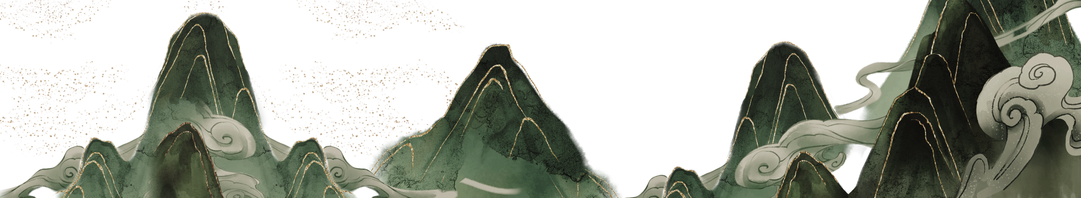




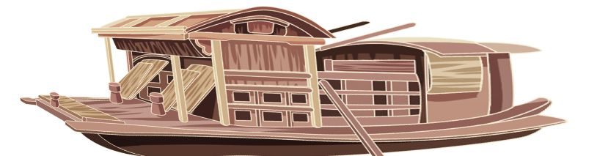



诗歌鉴赏复习
鉴赏诗歌的表达技巧
鉴赏诗歌的表达技巧
表达方式
修辞手法

Slide 2




了解表达技巧的相关概念及分类
句式特点

Slide 3
表达技巧
诗歌的表达技巧指作者在诗歌中描写事物、塑造形象、抒发情感所用的方式、方法、技巧和手段等。
表达技巧是一个很复杂的概念，在各种资料和试题中称法不一，诸如“写作方法”“写作技巧”“写作特色”“表现手法”等等，实质上指的都是表达技巧。

Slide 4

表达技巧
表达技巧又是一个很广泛的概念，有着宏大的范畴。对于它的分类，也是众说纷纭。依据多数资料和多数老师的分类方法，我们将它分为四类，即“表达方式” “修辞手法”“表现手法”“结构技巧”，目的是使之不庞杂，成体系，便于学生掌握。
一
二
三
四
表达方式
修辞手法
表现手法
结构技巧

Slide 5

(一）记叙 1.赋 2.铺陈
古代诗歌的表达技巧
(二）描写 1.粗笔勾勒（白描）与工笔细描（细节描写）
2.虚实结合 3.正侧结合（侧面描写） 4.点面结合 5.动静结合 6.意象组合 7.以乐景写哀情
一
表达方式
(三）抒情 1.直接抒情（直抒胸臆）2.间接抒情 ①借景或借物抒情 ②托物言志 ③融情于景、情景交融 ④借古讽今 ⑤用典抒情
(四）议论
二
修辞手法
1.比喻 2.比拟 3.借代 4.夸张 5.双关 6.对偶 7.排比 8.反复 9.设问 10.反问 11. 通感 12. 反语

Slide 6
古代诗歌的表达技巧
1.烘托 2.渲染 3.对比 4.象征 5.衬托 6.用典 7.比兴 8.联想 9. 借古讽今 10.叠词 11.抑扬
三
表现手法
四
结构技巧
1.开门见山 2.卒章显志 3.先景后情，先情后景
4.以小见大 5.铺垫 6. 过渡 7. 层层深入 8.照应
说明：因各种版本对以上技巧的分类并不一致，例如，有的把动静、虚实、抑扬、角度变换、托物言志等归入了表达方式，而有些图书则将其归入了表现手法。所以，如果题目中问到表达技巧、表现手法时，考生要从多角度思考。

Slide 7
答题步骤
虽然表达技巧分为4大类，每大类又分多种技巧，但从高考及解题实际看，其解题步骤是一样的，均需采用“3步骤“。
品读诗歌，明确诗意，结合诗中相关信息，明确所运用的表达技巧。
步骤一： 明技巧
步骤二： 释运用
结合具体诗句，说明如何运用表达技巧。
步骤三： 析作用
（效果）
分析表达技巧在形象、意境、结构、情感等方面的作用。

Slide 8
掌握诗歌表达方式的相关知识点
句式特点

Slide 9
一
表达方式
语言的表达方式主要指叙述、抒情、描写、说明、议论等。古诗中没有“说明”，其表达方式上主要指记叙、描写、议论、抒情四种。
高考中重点考查抒情、描写两类，并且描写和抒情的技巧与后面表现手法有交叉重合之处。传统的叙事诗少，叙述的表达方式用得就少。议论在诗歌中用得更少，宋诗使用的多一些。

Slide 10
（二）描写
即用形象的语言对人、事、物、环境等的形态、特征作具体、生动的描绘，使读者如见其人，如闻其声，如睹其物，如临其境。
描写角度：上下，远近，俯视仰视
描写内容：所见(视觉），所闻（听觉），所感（触、味、嗅觉）
描写方法：
01粗笔勾勒（白描）与工笔细描（细节描写）
02虚实结合 03正侧结合（侧面描写） 04点面结合
05动静结合 06意象组合 07以乐景写哀情

Slide 11
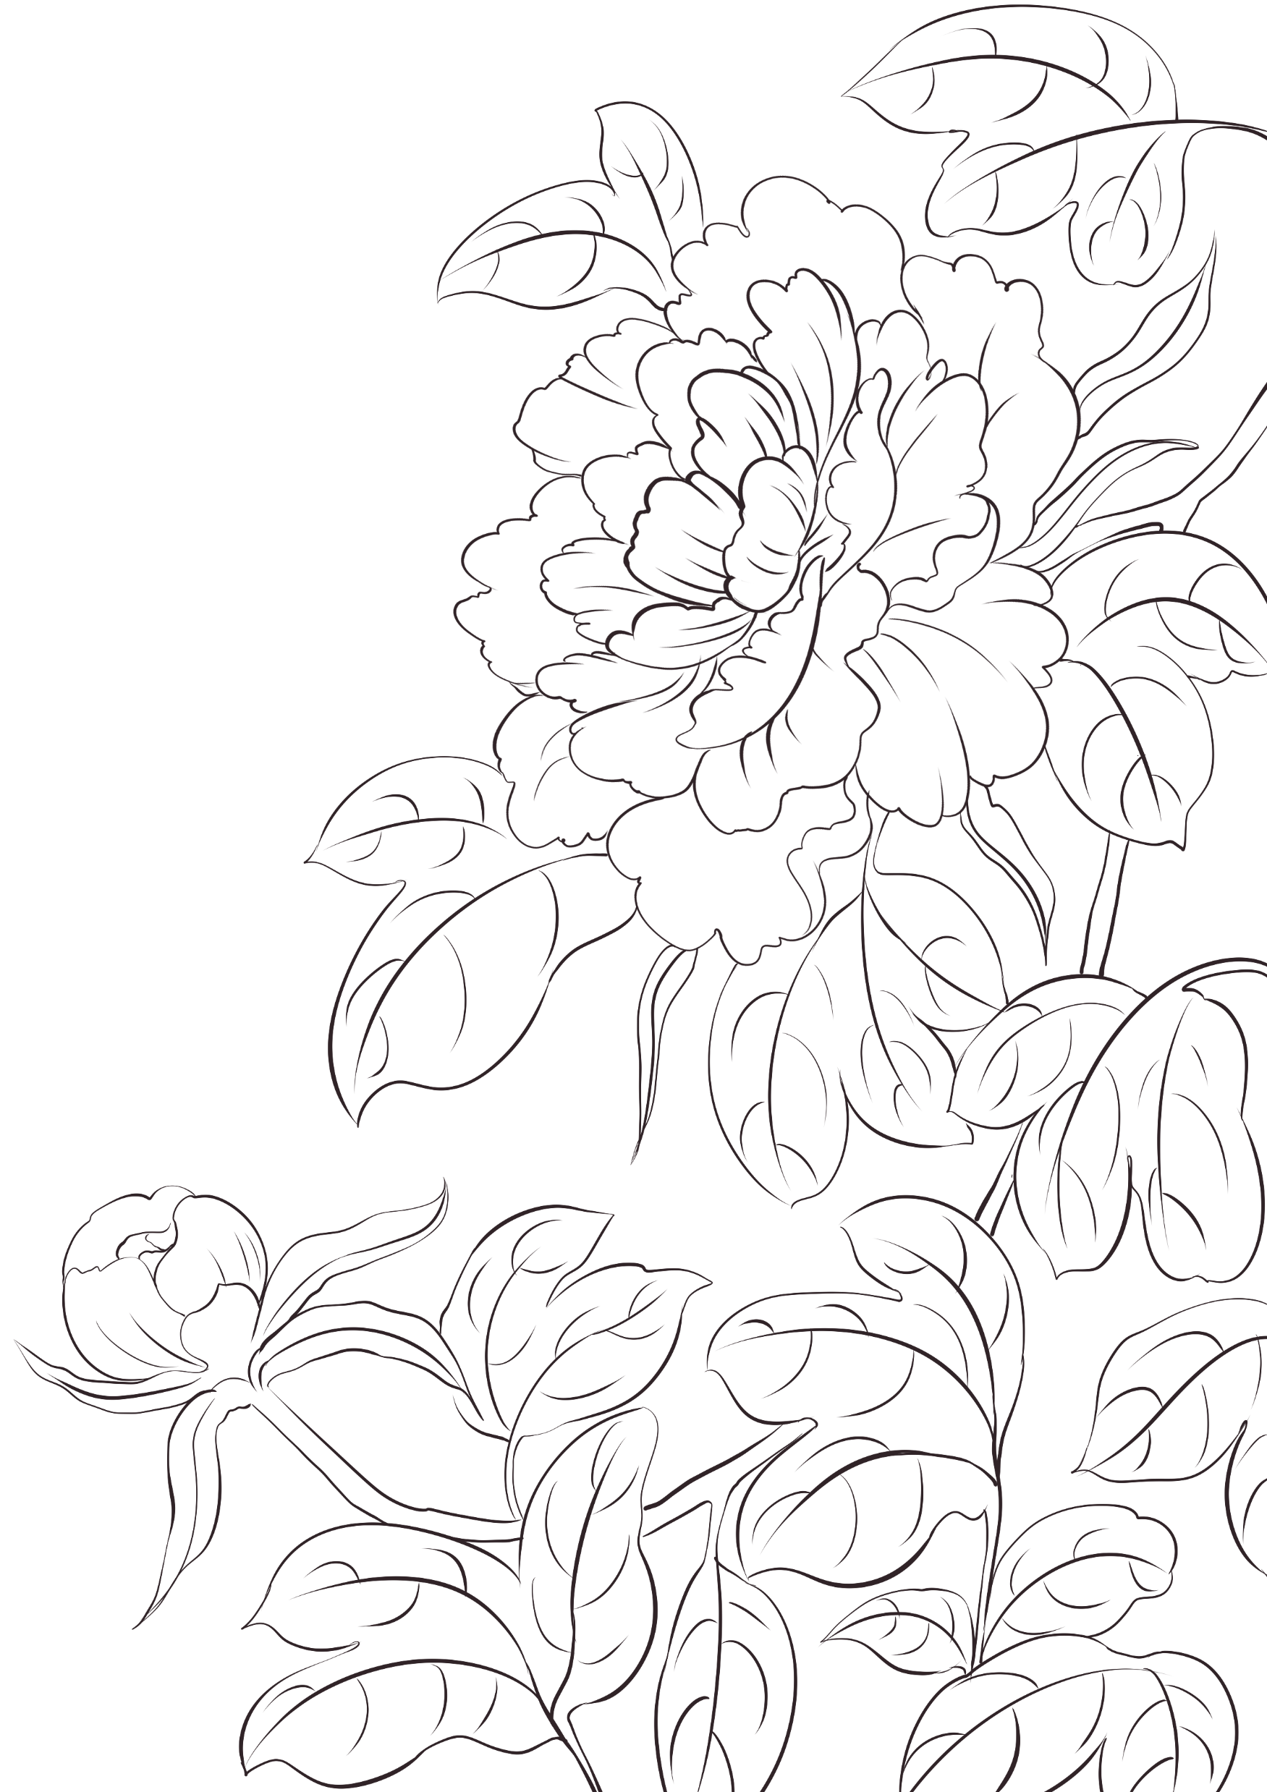
（二）描写
01 白描与工笔
(1) 白描
简炼的笔墨，不加渲染烘托而描画出鲜明生动的形象的一种描写方法。作者抓住描写对象的特征，用准确有力的笔触、明快简洁的语言、朴素平易的文字，干净利索地勾画出事物的形状、明暗、声响等，以表现作者对事物的感受。

Slide 12
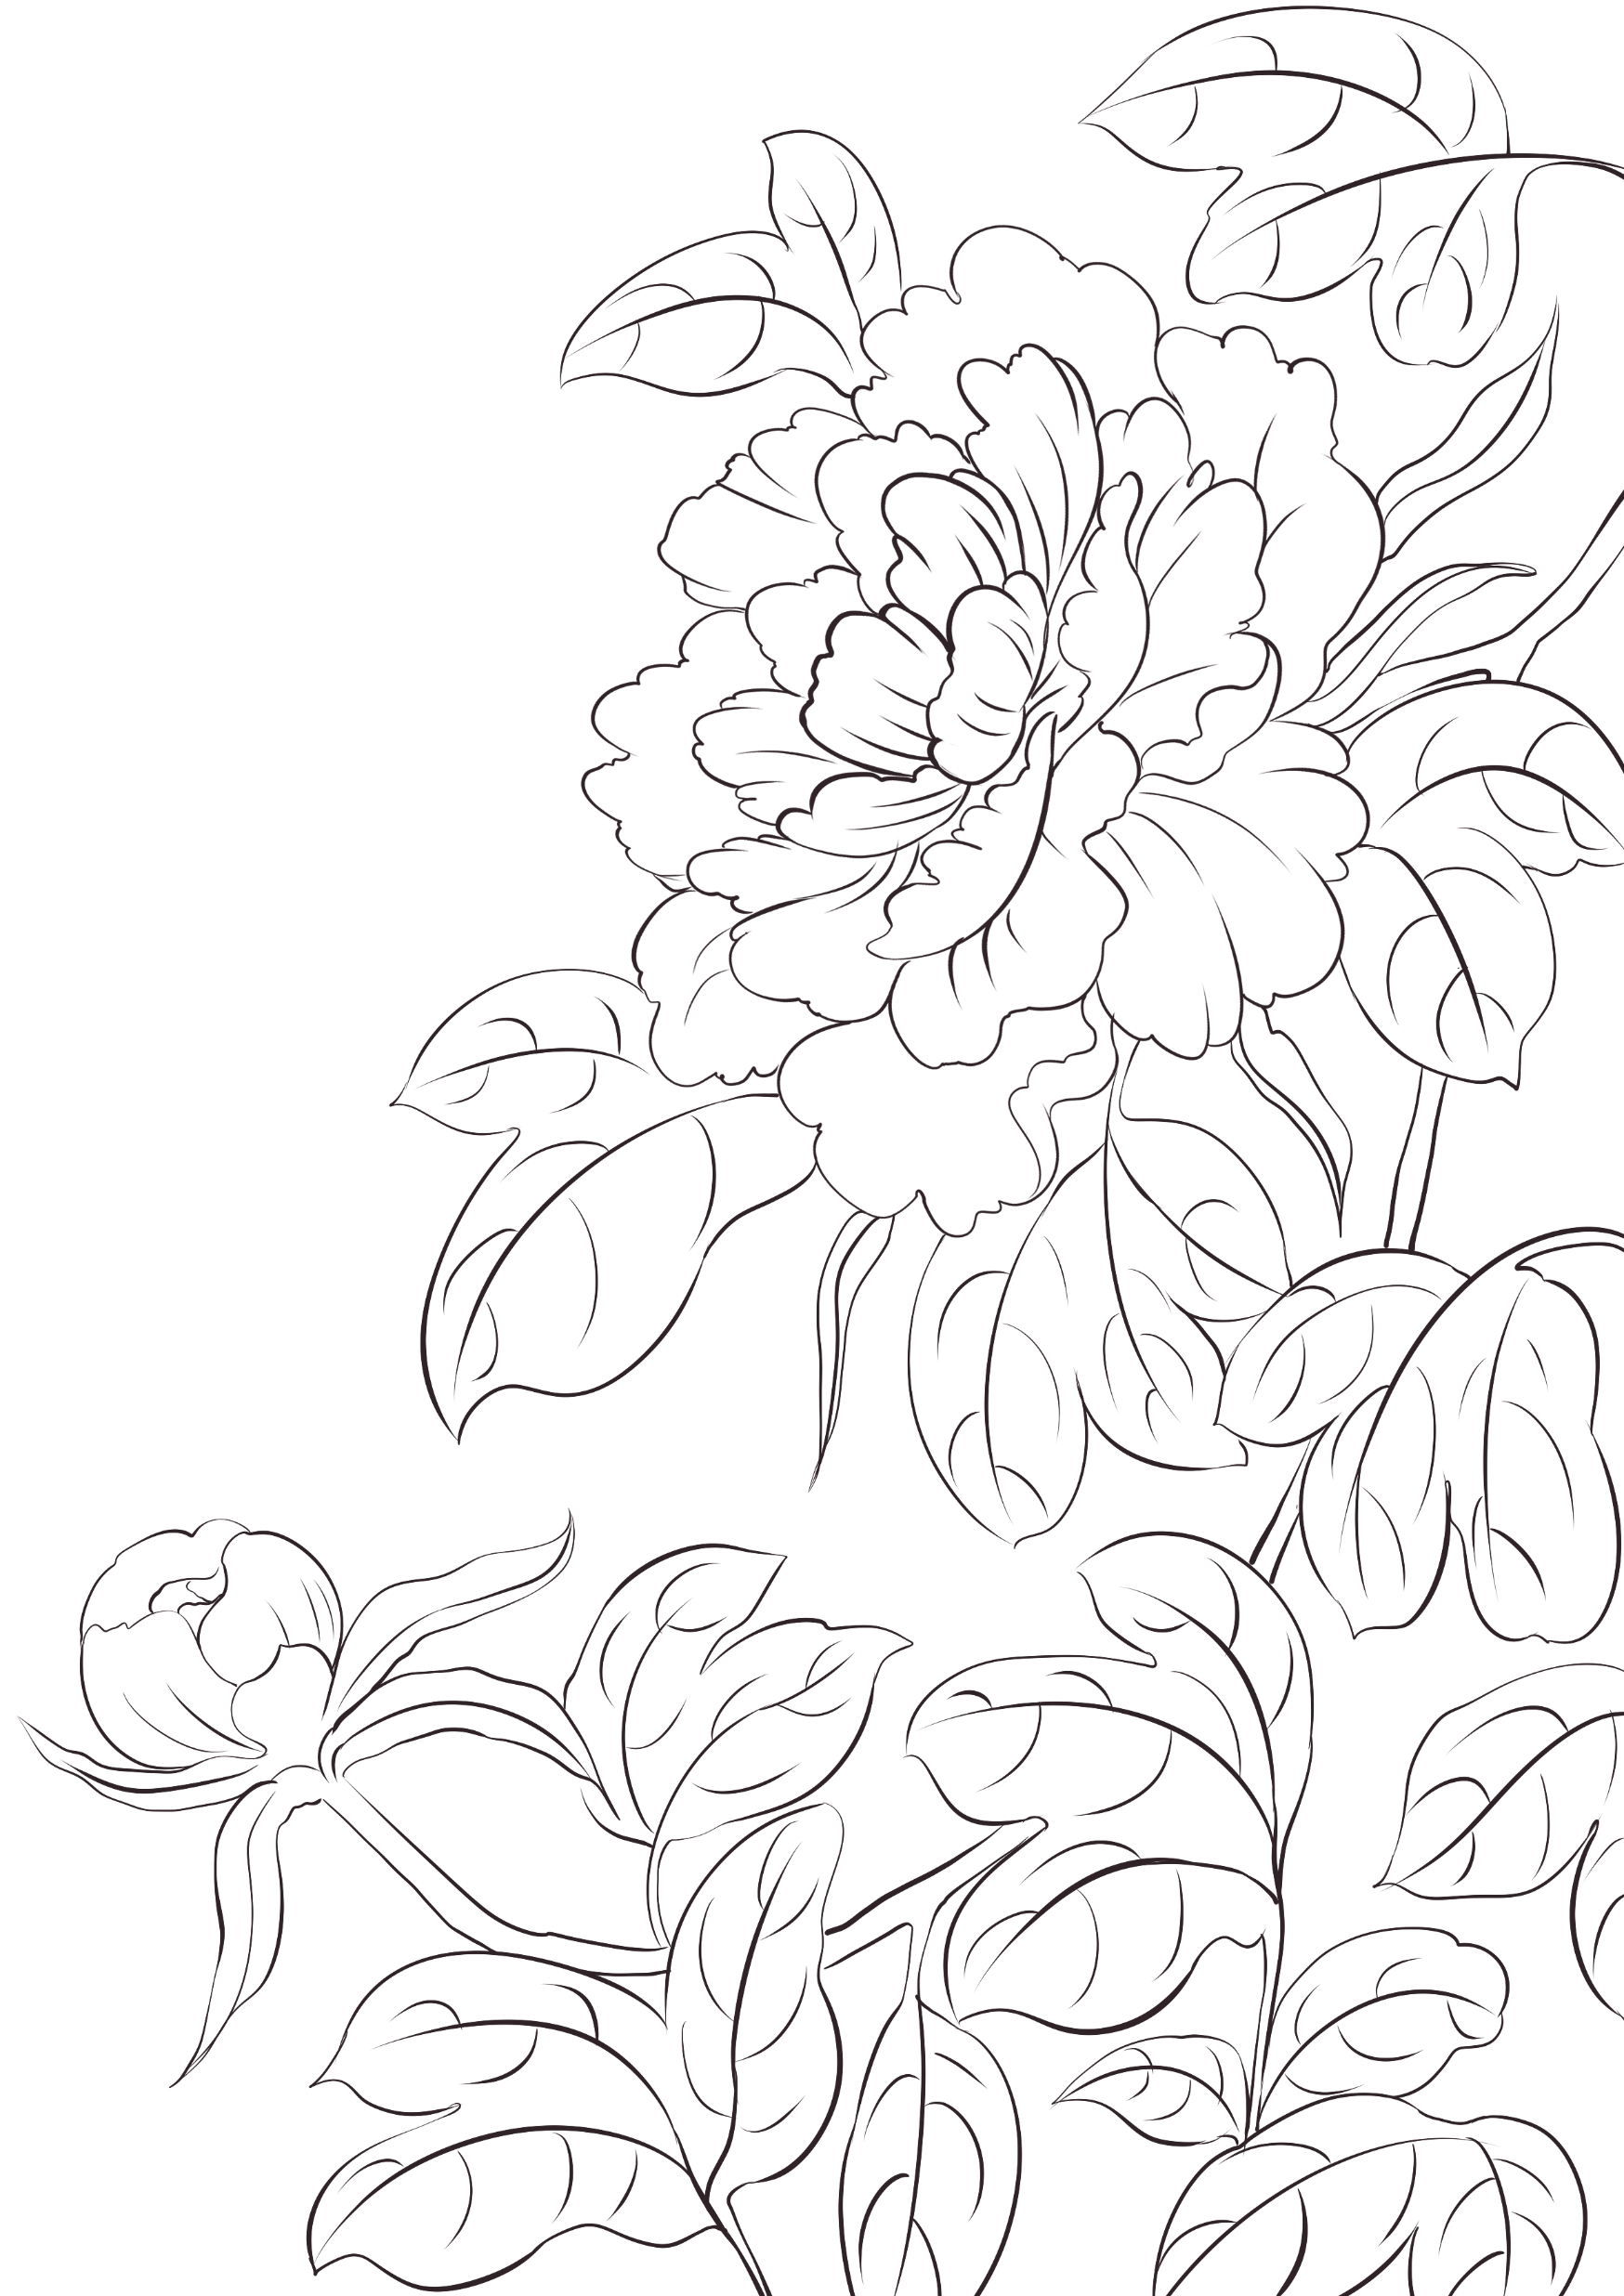
（二）描写
01 白描与工笔
例1. 《春晓》
孟浩然
春眠不觉晓，处处闻啼鸟。
夜来风雨声，花落知多少？
这是一首描写美好春光的诗，画面非常优美。诗的语言精炼自然，音韵和谐婉转，读来意味无穷。诗人用白描手法把寻常话语点缀入诗，不假雕琢，风味独特。
例2. 《逢雪宿芙蓉山主人》
刘长卿
日暮苍山远，天寒白屋贫。
柴门闻犬吠，风雪夜归人。
诗人用白描手法，寥寥几笔勾画出暮色中的山村风雪图景，直叙旅途中雪夜投宿的见闻，不加渲染，而意思曲折、深刻。

Slide 13

（二）描写
01 白描与工笔
（2）工笔
也称细描，或工笔细描，原是绘画的一种笔法，指对描写的事物进行逼真的、细致入微的精雕细刻。我国古代工笔画很多，用工笔写的诗几乎没有。这里与白描进行对举，将其列举出来，以便形成一个完整的概念体系。

Slide 14
（二）描写
01 白描与工笔
例：《秋思》
张籍
洛阳城里见秋风，
欲作家书意万重。
复恐匆匆说不尽，
行人临发又开封。
诗人写了这样一个细节：家书将要发出时，又觉得有话要说，故“又开封”。作者客居洛阳见秋风起，从而引起对家乡亲人无限的深切思念，所以又打开信封补写。让人在看似平常的描写中深味到作者浓浓的乡思。

Slide 15
（二）描写
02 虚实结合
虚实结合在古诗词中有重要作用。
清朝唐彪在《读书作文谱》中提到：“文章非实不足以阐发义理，非虚不足以摇曳神情，故虚实常宜相济也。”鉴于诗词篇幅十分短小，容量有限，诗人谋求虚实结合，虚实相生，趣味、诗韵俱存，使其内涵丰富，外延无边。

Slide 16
（二）描写
02 虚实结合
虚景
(1）神仙鬼怪世界和梦景：诗人往往借助这类虚无的境界来反衬现实。这就叫以虚象显实境。
例：《梦游天姥吟留别》中的仙境就是一个虚象。
诗云：“日月照耀金银台”“霓为衣兮风为马”“虎鼓瑟兮鸾回车”“仙之人兮列如麻”。李白描绘了一幅美好的神仙世界的图景，图景的美好反衬出现实的黑暗。

Slide 17
（二）描写
02 虚实结合
虚景
(2）已逝之景：这类虚景是作者曾经经历过或历史上曾经发生过的景象，但是现时却不在眼前。
例：李煜《虞美人》中“雕栏玉砌应犹在，只是朱颜改”，句中“故国”的“雕栏玉砌”犹在，但此时并不在眼前，就是虚象。作者将“雕栏玉砌”与“朱颜”对照着写，颇有故国凄凉、物是人非之感。

Slide 18
（二）描写
02 虚实结合
虚景
(3）设想的未来之境：这类虚境是还没有发生的，是对未来的设想。描写虚境，写愁则倍增其愁，写乐则倍增其乐。
例：柳永《雨霖铃》“今宵酒醒何处，杨柳岸晓风残月”这里设想别后情景：一舟离岸，词人酒醒梦回，只见习习晓风吹拂萧萧疏柳，一弯残月高挂柳梢。

Slide 19
（二）描写
02 虚实结合
实景
在中国画中，“实”指图画中笔画细致丰富的地方。而在诗歌中，“实”指客观世界中存在的实象、实事、实境。
例：《虞美人》中的眼前实景，“春花秋月何时了”；
《雨霖铃》中上阙所写的两人分别的情形，“寒蝉凄切，对长亭晚”“执手相看泪眼，竟无语凝噎”等。

Slide 20
（二）描写
03 正侧结合
（1）正面描写
对描写对象进行直接描写。例：乱石穿空，惊涛拍岸，卷起千堆雪。
（2）侧面描写
通过对其他事物的描写，间接地衬托出所要描写的事物。
例：白居易《夜雪》“已讶衾枕冷，复见窗户明。夜深知雪重，时闻折竹声。”①从“衾枕冷”写，以被子、枕头的冷，衬托雪之大。
②从“窗户明”写，看到的越明亮，反映了雪下得就越大。
③从“折竹声”写，以“折竹声”烘托雪大。

Slide 21
（二）描写
03 正侧结合
例：江畔独步寻花七绝句（其六）》
杜甫
黄四娘家花满蹊，千朵万朵压枝低。
留连戏蝶时时舞，自在娇莺恰恰啼。
这首诗，“花满蹊”“千朵万朵”“压枝低”是直接描写花开的盛况，照应了题目“寻花”之意。后两句写“戏蝶”的“时时舞”，“黄莺”的“恰恰啼”，从侧面突出了作者所要赞美的繁花似锦。同时，“戏蝶”之“留连”和“娇莺”之“自在”，也是想借蝴蝶和黄莺的情态来抒发诗人“寻花”的情趣，属于侧面描写。

Slide 22
（二）描写
04 点面结合
04 点面结合
例：《江雪》柳宗元
千山鸟飞绝，万径人踪灭。
孤舟蓑笠翁，独钓寒江雪。
广镜头为面，特写镜头为点；粗线条勾勒为面，细笔描绘多为点。
前两句为“面”，千山无鸟飞行的踪迹，万径无人行走的痕迹；后两句为“点”，一个披蓑戴笠的老翁，独自一人在寒冷的江面上垂钓。

Slide 23
（二）描写
05 动静结合
动和静这对矛盾，在诗歌中常表现为相反相成、互相转化、对立统一的关系。
我国古代山水诗歌在表现某种山林野趣时，由于一些诗人深受佛道思想的影响，常有追求清幽静谧、远避尘俗的癖好。诗人往往捕捉某种细微的动态物象或声象作反衬，更能显出境界之清静。

Slide 24
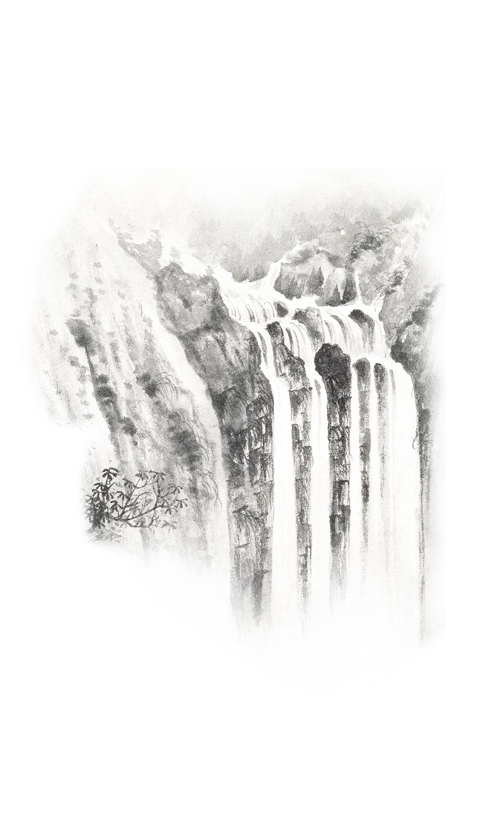
（二）描写
05 动静结合
（1）化动为静——在诗中将动景化为静景来写。
李白的《望庐山瀑布》“遥看瀑布挂前川”一句，将富于动态的瀑布化为静态来写，一个“挂”字，惟妙惟肖地表现出倾泻的瀑布在“遥看”中的形象，包含着诗人对大自然神奇伟大的赞颂。

Slide 25

（二）描写
05 动静结合
(2）以动衬静——属于反衬手法中的一种，即通过对动态的描写，渲染、反衬出静态。
诗歌中所写景物如花落、月出、鸟鸣等都是动景，“鸟鸣山更幽”，通过这些动景，动中见静，愈见其静。更加突出显示了春涧的幽静。
例：《鸟鸣涧》
王维
人闲桂花落，夜静春山空。
月出惊山鸟，时鸣春涧中。

Slide 26

（二）描写
05 动静结合
(3）动静结合——在诗中将人、事、物的动与静有机地结合起来描写的方法。
全诗用白描手法，写出了诗人夜晚在船上见到的景色，前两句写静态，后两句写动态。
例：《舟夜书所见》
查慎行
月黑见渔灯，孤光一点萤。
微微风簇浪，散作满天星。

Slide 27
（二）描写
06 意象组合
意象组合，又叫蒙太奇式的画面组合。蒙太奇是电影艺术的表现形式和方法，主要是指由镜头组接成生活的片断和场景，场景随着剧情发展而时时变化，给人以鲜明的形象感。古代诗歌语句凝炼，有时一句或接连几句都由名词组成，构成意象组合。
如马致远《秋思》中出现了“枯藤”“老树”“昏鸦”“小桥”“流水”“人家”“古道”“西风”“瘦马”等9个意象，它们巧妙地组合在一个画面里，渲染出一派凄凉萧瑟的晚秋气氛，含蓄地烘托出旅人的哀愁。

Slide 28
（二）描写
07 以乐景写哀情
一切景语皆情语。古诗词中常会借用外在的所见、所闻与所思之物来表达内在的感受，描写之景与作者想表达之情不一致，即以乐景写哀情，如此一来，便可倍增其哀。
例如：杜甫《绝句二首》“江碧鸟逾白，山青花欲燃。今春看又过，何日是归年。”江水碧波浩荡，衬托水鸟雪白羽毛，山峦郁郁苍苍，红花相映，如火一般。表现了春日阳光普照，四野青绿，溪水映日的秀丽景色，可惜岁月荏苒，归期遥遥，并没有游玩的兴致，反而勾起了漂泊的感伤。极言春光融洽，更加衬托出诗人归心殷切。

Slide 29
掌握诗歌表达方式的相关知识点
句式特点

Slide 30
（2021·浙江卷）阅读下面这首词，完成下面小题。
意难忘·山家
吴伟业
村坞云遮，有苍藤老干，翠竹明沙。溪堂连石稳，苔径逐篱斜。文木几，小窗纱，是好事人家。启北扉，移床待客，百树梅花。
衰翁健饭堪夸。把瘿尊^{①}茗碗，高话桑麻。穿池还种柳，汲水自浇瓜。霜后橘，雨前茶，这风味清佳。喜去年，山田大熟，烂熳生涯。
【注】①瘿尊，即瘿樽用瘿瘤状木根所制的酒杯。
分别赏析上片的写景艺术和下片的叙事艺术。

Slide 31
分别赏析上片的写景艺术和下片的叙事艺术。
写景艺术：
①由远及近，由外到内。从村坞、山家到室内，步移景换。
②意象丰密，色彩和谐。“苍藤老干”“翠竹明沙”，构成明净清幽之境。
③以动写静，动静结合。如“苔径逐篱斜”。
叙事艺术：
①对比衬托。如“蓑翁”与“健饭”。
②铺陈写实。如“高话”以下，一一叙写山家生活。
③以农家话语写自适情态。如“汲水自浇瓜”。

Slide 32
掌握诗歌表达方式的相关知识点
句式特点

Slide 33
考情分析
高考对修辞手法的考查一般分为两个层面，一是辨认修辞格，二是说明修辞格的表达效果。
此类题型所涉及的修辞手法中比喻、比拟、夸张、借代等是考查重点。高考对修辞手法的考查，一般要求结合具体内容作具体分析，不能泛泛而谈。

Slide 34
（一）比喻
内涵 | 比喻是用另一本质不同而又有相似之处的事物做比方的修辞手法。一般分为明喻、暗喻、借喻。
作用 | 运用比喻可以使语言化平淡为生动，化抽象为具体，化深奥为浅显。
举例 | 遥看洞庭山水色，白玉盘中一青螺。 （刘禹锡《望洞庭》） 诗歌巧妙地以螺作比，将浩月银辉下的山比作白玉盘中的一只青螺，色调淡雅，山水浑然一体。

Slide 35
（二）比拟
内涵 | 比拟包含拟人和拟物两种。拟人是赋予事物以人的行为特点；拟物是把人当作物，或把此物当彼物来写。
作用 | 使用比拟可以让描绘的事物更生动形象，富有情趣，表意更丰富，表达的情感更感人。
举例 | 新年都未有芳华，二月初惊见草芽。白雪却嫌春色晚，故穿庭树作飞花。（韩愈《春雪》）通过拟人，把春雪描写得美好而富有灵性，饶有情趣。

Slide 36
（三）借代
内涵 | 借代也叫“换名”，就是不直接说某人或某事物的名称，借和它密切相关的名称去代替。
作用 | 引人联想，使表达收到形象突出、特点鲜明、具体生动的效果。
举例 | ①朱门酒肉臭，路有冻死骨。用“朱门”代替显贵之家。 ②想当年，金戈铁马，气吞万里如虎。以“金戈铁马”来代精锐的部队。 ③何以解忧，唯有杜康！以传说中发明酒的人“杜康”代表酒。

Slide 37
（四）夸张
内涵 | 夸张是为了表达强烈的思想感情，突出某种事物的本质特征，运用丰富的想象力，对事物的形象、特征、作用、程度等着意夸大或缩小。
作用 | 能更突出、更鲜明地表现事物，增强语言的感染力。
举例 | 白发三千丈，缘愁似个长。(李白《秋浦歌》) 本句运用夸张手法，形象地表明了诗人愁思之深重悠长。

Slide 38
（五）双关
内涵 | 双关指在一定的语言环境中，利用词的多义性和同音等条件，有意使语句具有双重含意，言在此而意在彼。
作用 | 双关可使诗歌的内蕴丰厚，余味深长。
举例 | （1）谐音双关即利用词语的同音或近音条件构成的双关。例如：“东边日出西边雨，道是无晴却有晴。”（刘禹锡《竹枝词》）分析：利用“晴”“情”同音构成双关。 （2）语义双关即利用词语或句子的多义性构成的双关。“黄檗向春生，苦心随日长。”（晋代乐府民歌《春歌》） 分析：这里的“苦心” 表面上说树的苦心在天天生长，其实表达的是人的苦心在天天增长。将女孩子幽怨、思念、痛苦的心情表露无遗。

Slide 39
（六）对偶
内涵 | 也叫对仗，用结构相同、字数相同的一对句子或短语来表达两个相对或相近的意思。
作用 | 对偶可以使表达的意思更加充分，更加明确；使音律显得抑扬顿挫，节奏鲜明，和谐悦耳。
举例 | “两个黄鹂鸣翠柳，一行白鹭上青天。窗含西岭千秋雪，门泊东吴万里船。”（杜甫《绝句》）两组对偶，意思互相补充，描绘了从室内向户外观察到的景色。

Slide 40
（七）排比
内涵 | 将三个或三个以上结构相同或相似、内容相关、语气一致的短语或句子排列在一起。
作用 | 用来加强语势、强调内容、增强感情的修辞方式。
举例 | 长江万里白如练，淮山数点青如淀。江帆几片疾如箭，山泉千尺飞如电。（元曲《塞鸿雁·浔阳即景》周德清）此曲写浔阳江边清秋晚景。分则一句一景，宛如多幅山水屏画，千姿百态；合则构成浔阳江山的立体壮观，好似一部名胜风景影片。其间远近高低，动静明暗，声光色态，无不咸备。

Slide 41
（八）反复
内涵 | 有意重复使用某个词语、句子或句群，这种修辞手法叫反复。有接连反复和间隔反复之分。
作用 | 增强情感，突出强调。
举例 | 接连反复：如：李白《行路难》中的“行路难，行路难；多歧路，今安在？” 间隔反复：如：《蜀道难》中的“蜀道之难，难于上青天”在文中出现了三次。

Slide 42
（九）设问
内涵 | 先提出问题，接着给出自己的答案。
作用 | 提问的目的是引起读者的思考。
举例 | 如： 丞相祠堂何外寻？锦官城外柏森森。（杜甫《蜀相》） 今宵酒醒何处？杨柳岸晓风残月。（柳永《雨铃霖》）

Slide 43
（十）反问
内涵 | 用疑问的形式表达确定的意思。
作用 | 用来加强语气，表达强烈的情感。
举例 | 江东弟子今虽在，肯为君王卷土来？ （王安石《叠题乌江亭》） 语气冷峻，强调了历史的必然。

Slide 44
（十一）通感
内涵 | 通感是把视觉、听觉、嗅觉、味觉、触觉等沟通起来的一种修辞方法。
作用 | 彼此挪移转换，将本来表示甲感觉的词语移用来表示乙感觉，使意象更为活泼、新奇。
举例 | 绿杨烟外晓寒轻，红杏枝头春意闹。 （宋祁《玉楼春》） 若单从视觉感受来写红杏，并不能写出春意盎然的可感性，于是便凭借属于听觉感受的“闹”字来表现。

Slide 45
（十二）反语
内涵 | 反语就是用说反话（正话反说，反话正说）的方式来加强表达效果的一种修辞手法。
作用 | 运用跟本意相反的词语来表达此意，比直白的表达更为有力，语气更为强烈，情感更为充沛。
举例 | 名岂文章著，官应老病休。（杜甫《旅夜抒怀》）有点名声，哪里是因为我的文章好呢？做官，倒应该因为年老多病而退休。这是反话，立意至为含蓄。诗人素有远大的政治抱负，但长期被压抑而不能施展，他休官，不是因为老和病，而是由于被排挤。这里表现出诗人心中的不平同时揭示出政治上失意是他漂泊、孤寂的根本原因。

